Slide 1
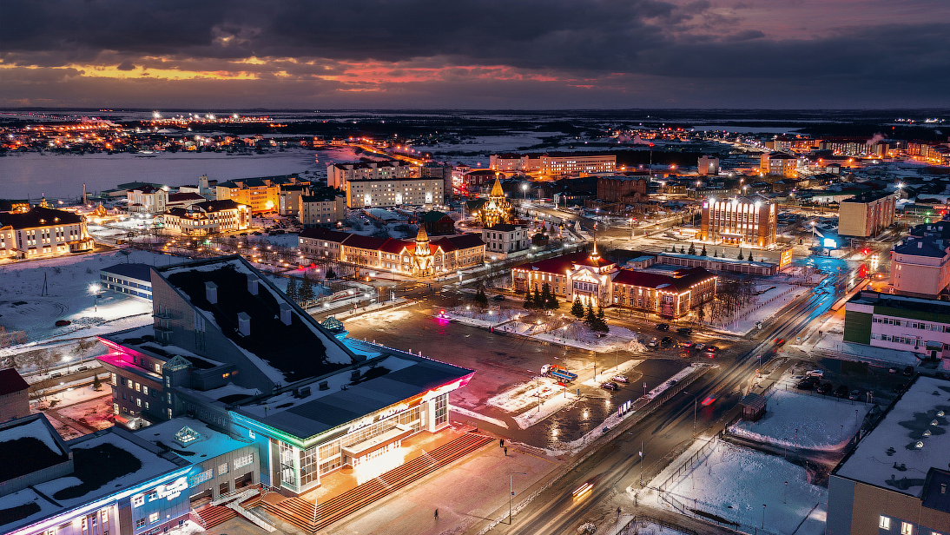

Инициативное бюджетирование как эффективный способ решения вопросов, связанных с благоустройством и развитием общественной инфраструктуры на территории города Нарьян-Мара
ДОКЛАДЧИК: ПАХОМОВА ОЛЬГА СЕРГЕЕВНА,
СПЕЦИАЛИСТ ПО РАБОТЕ С ОБЩЕСТВЕННОСТЬЮ 1 КАТЕГОРИИ
ОТДЕЛА ПО РАБОТЕ С ОБЩЕСТВЕННЫМИ ОРГАНИЗАЦИЯМИ
АДМИНИСТРАЦИИ МО "ГОРОДСКОЙ ОКРУГ "ГОРОД НАРЬЯН-МАР"

Slide 2
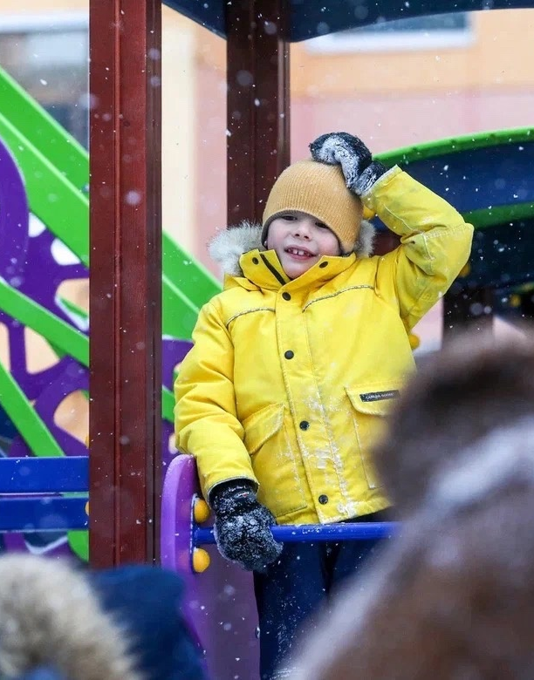
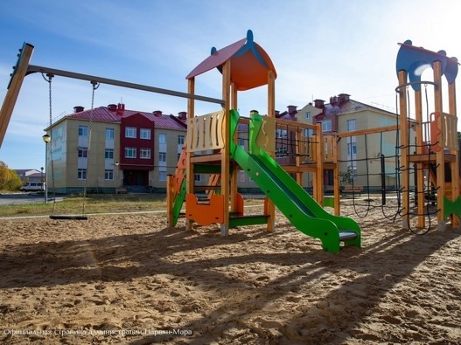
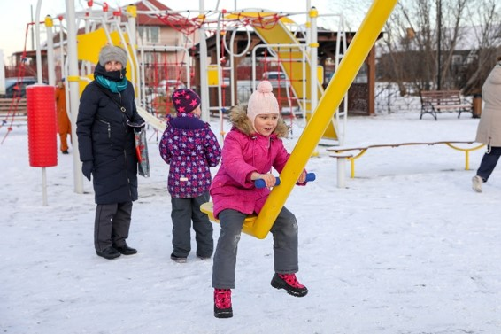
ЗА 2017-2024 ГГ. НА ТЕРРИТОРИИ ГОРОДА НАРЬЯН-МАРА РЕАЛИЗОВАНО 17 ПРОЕКТОВ:
установлены 6 игровых (спортивных) детских площадок;
благоустроены дворовые и придомовые территории;
отремонтированы междворовые проезды и пешеходные тротуары.

Slide 3

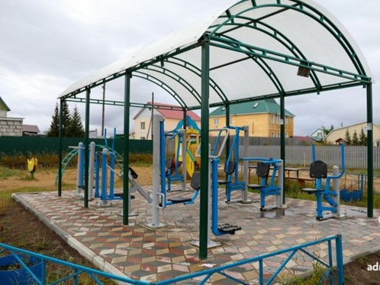
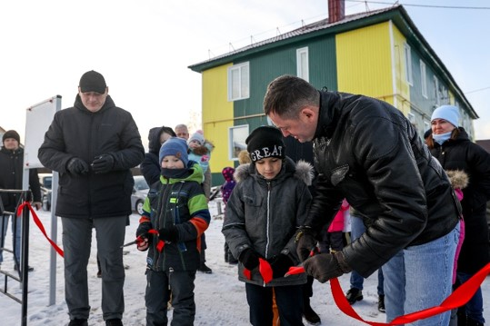
Региональный конкурс проектов развития общественной инфраструктуры муниципальных образований Ненецкого автономного округа, основанных на местных инициативах
(постановление Администрации Ненецкого автономного округа от 29.05.2017 "№ 175-п "Об утверждении Положения о порядке и условиях предоставления субсидий бюджетам муниципальных образований Ненецкого автономного округа на реализацию проекта по поддержке местных инициатив)
Организатор - Департамент внутренней политики Ненецкого автономного округа
Общая стоимость проекта:
не более 89% (до 2 млн. руб.) субсидия из окружного бюджета;
не менее 10% софинансирование из местного бюджета;
не менее 1% денежный и неденежный вклад инициативных граждан и юридических лиц.

Slide 4
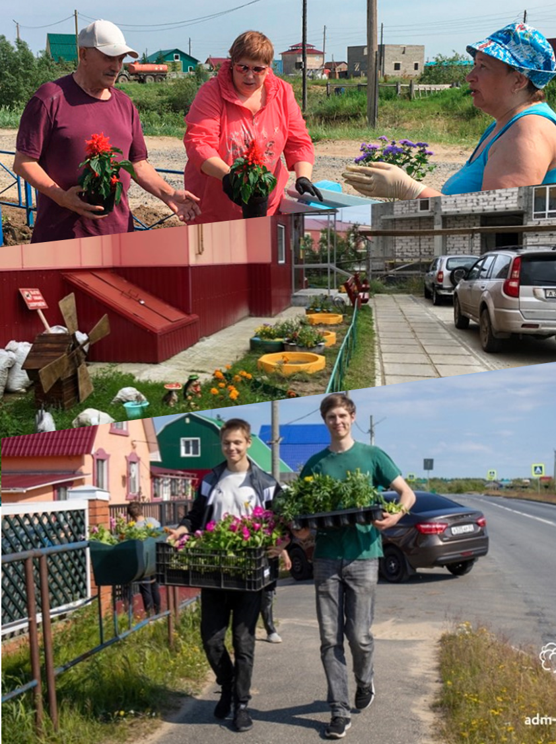
Направления проектов инициативного бюджетирования
уличное освещение, благоустройство улиц и (или) дворовых территорий;
благоустройство площадей, набережных и (или) других территорий;
озеленение территории, включая парки и скверы;
создание и обеспечение функционирования автостоянок;
создание и ремонт детских игровых площадок;
создание и ремонт мест массового отдыха населения;
содержание мест захоронения;
обустройство контейнерных площадок и мест складирования твердых коммунальных отходов;
обеспечение первичных мер пожарной безопасности; создание, ремонт и благоустройство объектов организации досуга и развития молодежи.

Slide 5
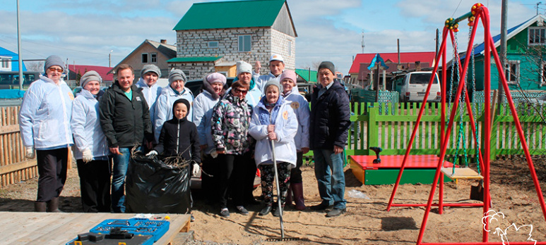
Процесс подготовки заявок на конкурс
1
5
опубликование распоряжения
Департамента внутренней политики
Ненецкого автономного округа
направление проекта на конкурс, протокола собрания,
гарантийных писем от граждан и юридических лиц,
других документов в соответствии с положением
о конкурсе в адрес Администрации города
2
размещение информации на официальном
сайте Администрации города
о начале приёма заявок на участие в конкурсе
6
подготовка Администрацией города полного пакета документов с учетом сметных расчётов и
направление заявки на конкурс
3
информирование инициативными гражданами
Администрацию города о намерении
принять участие в конкурсе (проведение социологических опросов, анкетирование)
4
проведение Собрания граждан:
утверждение проекта, решение о денежном
и неденежном участии граждан
и юридических лиц, формирование
инициативной группы и утверждение
её председателя

Slide 6
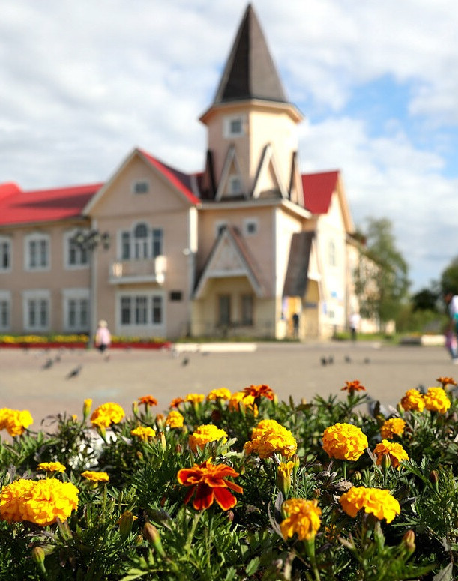
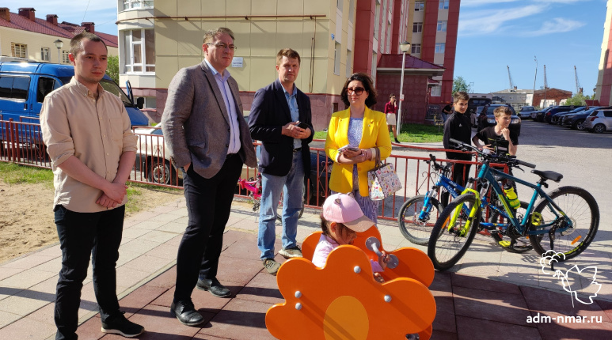
ОРГАНОМ МЕСТНОГО САМОУПРАВЛЕНИЯ
НА КОНКУРСНЫЙ ОТБОР ПРЕДЪЯВЛЯЮТСЯ ЗАЯВКИ:
от сельских поселений – до 3-х
от городского округа – до 4-х
Срок подачи заявок на конкурс – 1 месяц (середина января – середина февраля)

Slide 7
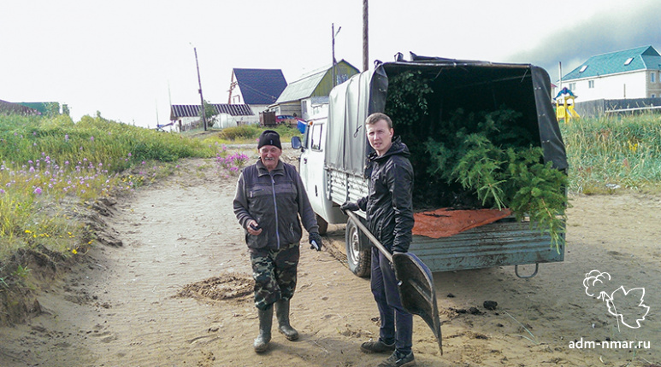
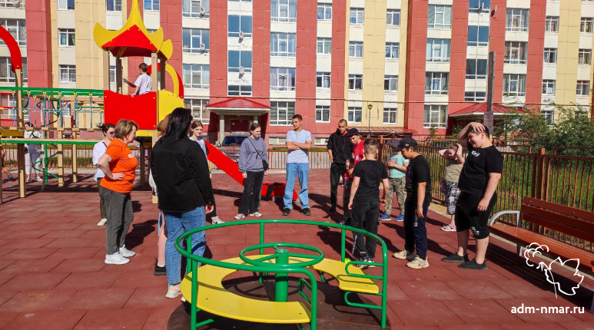
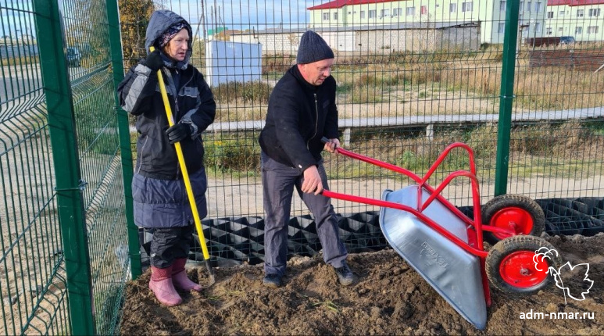
Процесс отбора заявок на конкурс
I ЭТАП
Допуск для участия в Конкурсе (в соответствии с требованиями согласно Положению о Конкурсе);
направление сметных расчётов допущенных к участию в Конкурсе проектов на независимую экспертизу для проведения проверки обоснованности стоимости проектов.
II ЭТАП
Оценка проектов: выявление победителей конкурса (в соответствии с критериями, установленными в положении о Конкурсе)

Slide 8
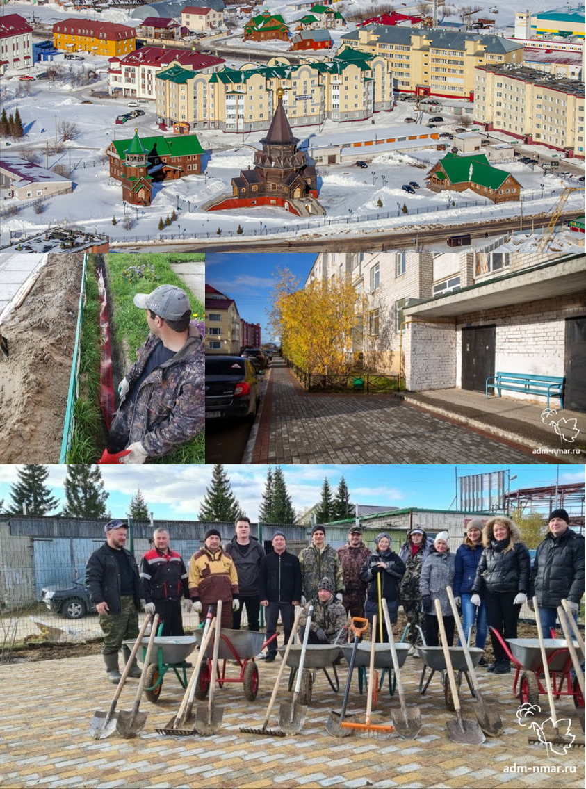
Этапы подготовки реализации проектов:
информирование муниципалитета о результатах конкурса
подготовка Департаментом проектов соглашений на предоставление субсидий в рамках заявленных размеров
внесение инициативными гражданами и юридическими лицами денежных средств на реализацию проекта на счёт муниципалитета
согласование и подписание соглашения на получение субсидии из окружного бюджета
направление в бюджет муниципалитета из окружного бюджета субсидии на реализацию проекта
объявление торгов на выполнение муниципального заказа

Slide 9
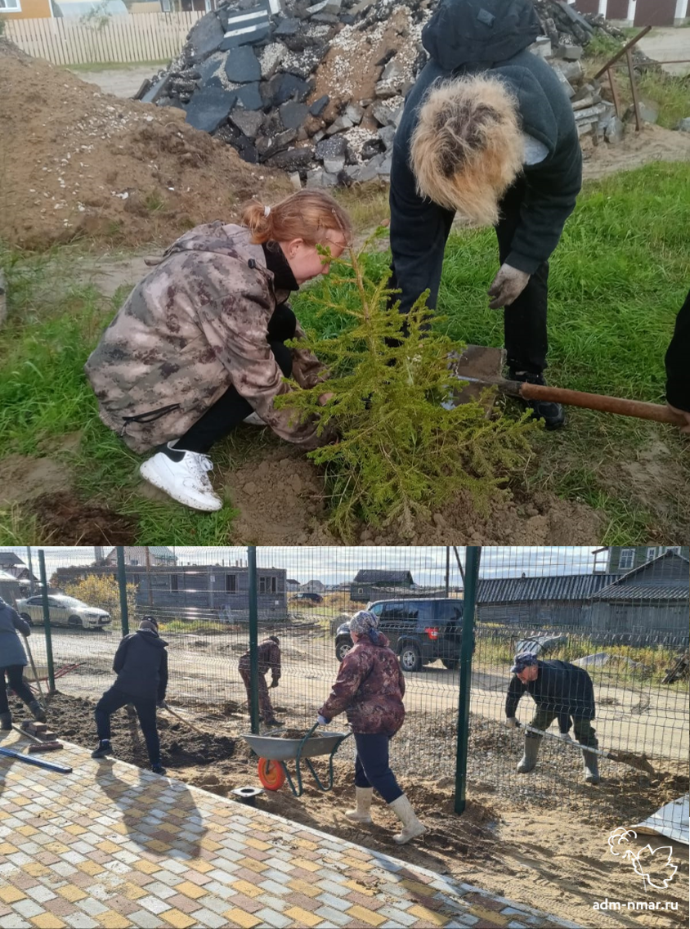
Проблемы в процессе реализации проектов:ПРЕДЪЯВЛЯЮТСЯ ЗАЯВКИ:
повышение тарифов на строительные материалы;
трудности с отбором и контрактованием подрядчика;
несвоевременная поставка закупленного оборудования;
недобросовестный подрядчик;
недостаточно времени, выделенного для реализации проекта;
суровые климатические условия Заполярья;
отсутствие гарантийных обязательств у инициативных граждан и привлечённых юридических лиц по выполнению своих обязательств неденежного участия;
отсутствие в положении о Конкурсе порядка муниципального отбора.

Slide 10
Благодарим за внимание!

